Slide 1
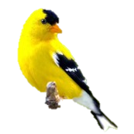
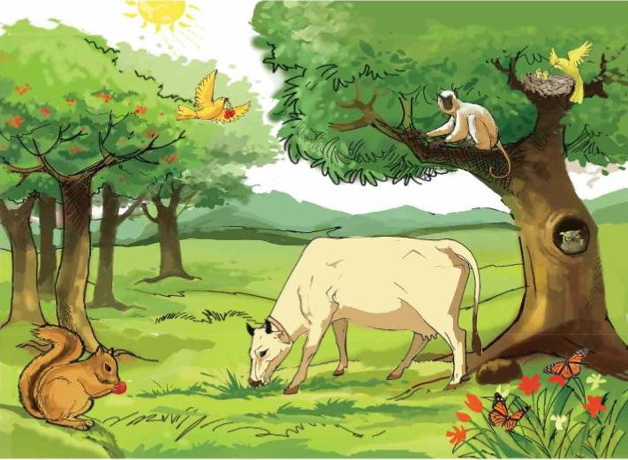
আজকের ক্লাসে সবাইকে শুভেচ্ছা

Slide 2
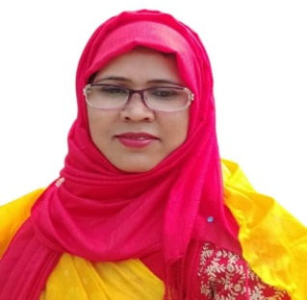
শিক্ষক পরিচিতি
জ্যোৎস্না আক্তার
সহকারী শিক্ষক
কালমেঘা সরকারি প্রাথমিক বিদ্যালয়
সখিপুর, টাংগাইল।
E-mail: jusnaakterpt@gmail.com

Slide 3
পাঠ পরিচিতি
শ্রেণি: চতুর্থ
বিষয়: প্রাথমিক বিজ্ঞান
সময়: ৪০ মিনিট
তারিখ: ০৪.০৮.২০২১ ইং

Slide 4
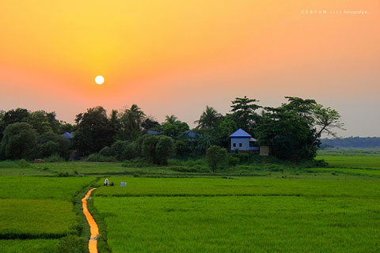
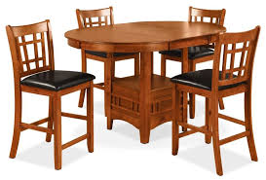
এসো আমরা কিছু ছবি দেখি
ছবিতে কী দেখতে পাচ্ছ?
প্রাকৃতিক পরিবেশ
মানুষের তৈরি পরিবেশ

Slide 5
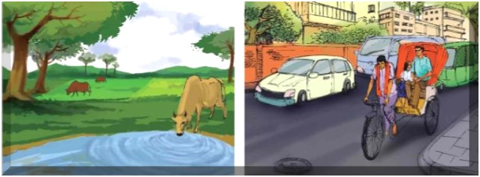
পরিবেশে জীবঃ বেঁচে থাকার জন্য জীবের যা প্রয়োজন।
আমাদের আজকের আলোচ্য বিষয়…

Slide 6
শিখনফল
এই পাঠ শেষে শিক্ষার্থীরা...
১.১.১ মানুষসহ জীবের বেঁচে থাকার জন্য কী কী প্রয়োজন তা বলতে পারবে;
১.১.৩ উদ্ভিদ ও প্রাণীর জীবনে আশ্রয় এবং বাসস্থানের প্রয়োজনীয়তা ব্যাখ্যা
করতে পারবে।

Slide 7
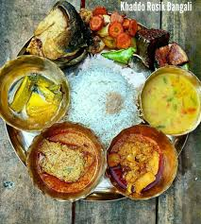
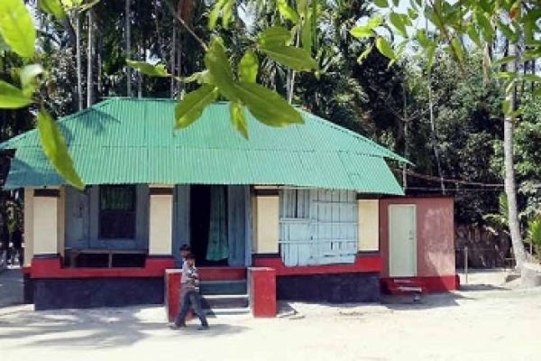
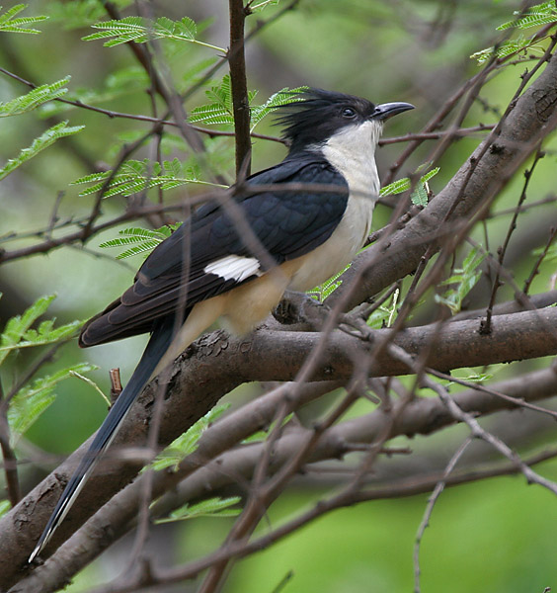
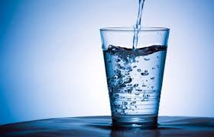
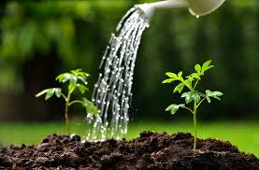
জীবের বেঁচে থাকার জন্য কী কী প্রয়োজন?
খাদ্য
আবাসস্থল
আশ্রয়স্থল
পানি

Slide 8
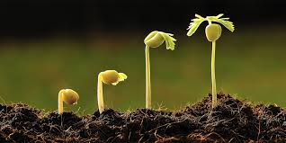
চিত্রগুলো লক্ষ্য কর
খাদ্যের প্রয়োজন।
জীবের শক্তি এবং বৃদ্ধির জন্য কী প্রয়োজন?

Slide 9
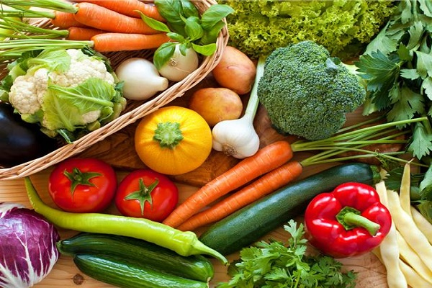
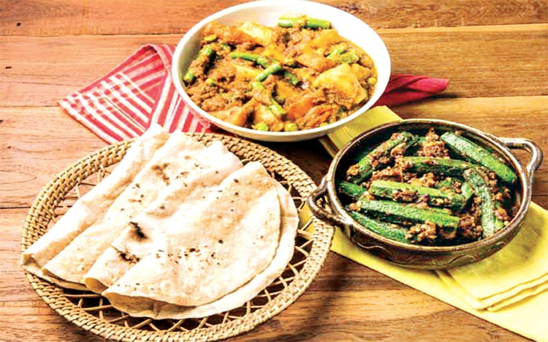
ছবিতে কী দেখতে পাচ্ছ ?
খাদ্যের প্রয়োজন।
বিভিন্ন ধরনের খাবার।
শক্তি ও বৃদ্ধির জন্য আমাদের কী প্রয়োজন?

Slide 10
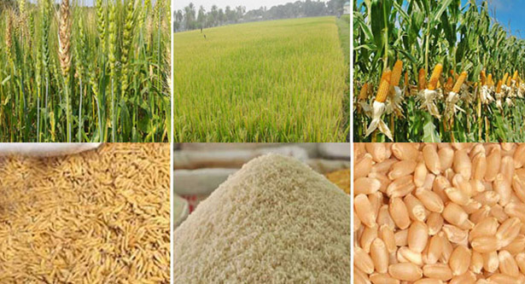
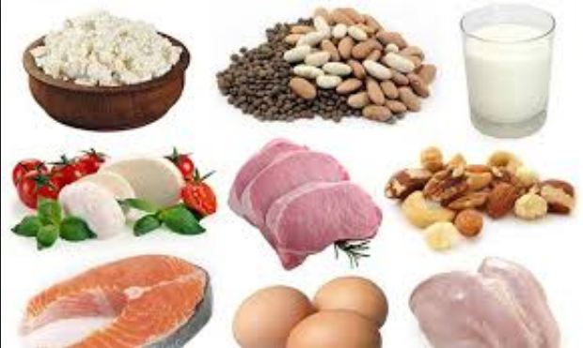
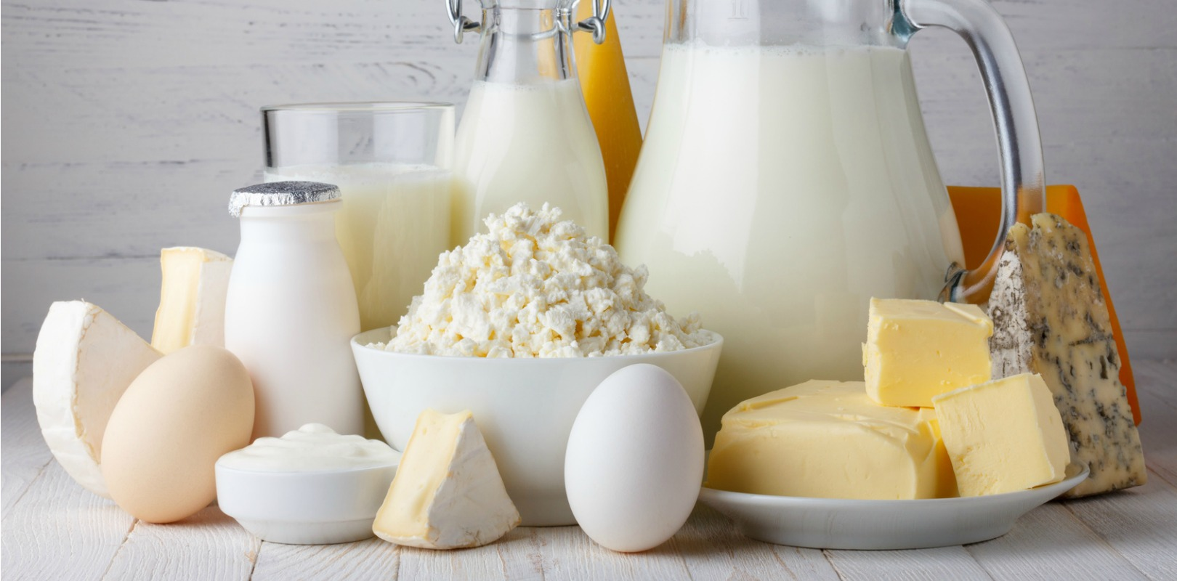
ছবিগুলো দেখে চিন্তা করে বল।
এই খাদ্যগুলো আমরা কোথায় থেকে পাই?
এই খাদ্য গুলো আমরা কোথায় থেকে পাই?
প্রাণী থেকে পাই।
উদ্ভিদ থেকে পাই।

Slide 11
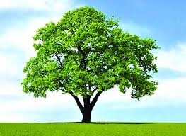
ছবিতে কী দেখছো?
উদ্ভিদ খাবার খায় না।
উদ্ভিদ নিজের খাবার নিজেই তৈরি করে।
উদ্ভিদ কি খাবার খায়?
উদ্ভিদ

Slide 12
একক কাজ
জীবের বেঁচে থাকার জন্য কী কী প্রয়োজন এর একটি তালিকা তৈরি কর।

Slide 13
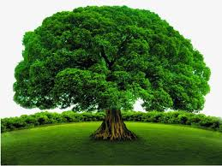
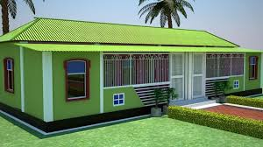
আমরা কোথায় বাস করি?
উদ্ভিদ কোথায় জন্মে?
আবাসস্থল।
উদ্ভিদ যে জায়গায় জন্মে এবং প্রাণী যে বিশেষ জায়গায় বাস করে
তাকে আমরা কী বলতে পারি?

Slide 14
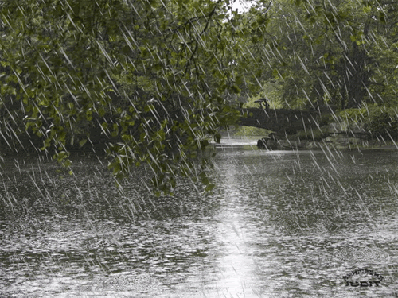
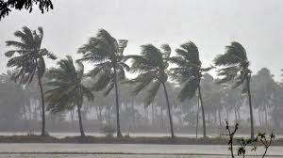
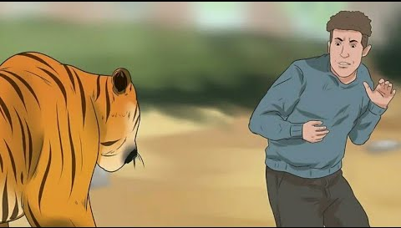
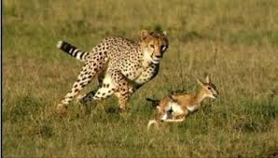
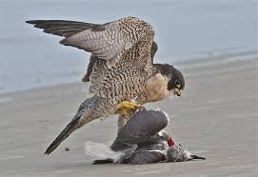
ছবিগুলো ভালো করে লক্ষ্য কর
ঝড়,বৃষ্টি এবং বন্য প্রাণীর হাত থেকে রক্ষা পেতে আমাদের কী প্রয়োজন?

Slide 15
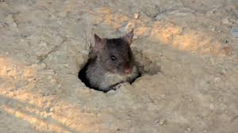
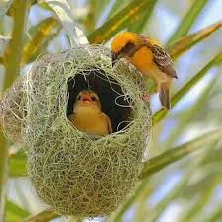
আশ্রয়স্থল
বিভিন্ন প্রাণীর আক্রমন এবং বিরূপ আবহাওয়া যেমনঃ ঝড়-বাদল থেকে রক্ষা পাওয়ার জন্য প্রাণীর আশ্রয়স্থল প্রয়োজন।

Slide 16
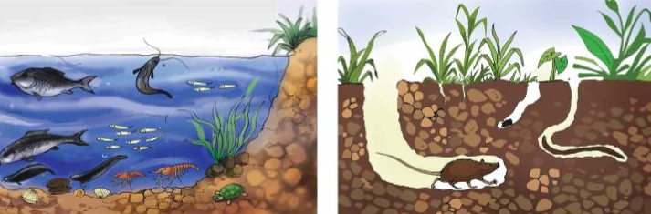
জোড়ায় কাজ
আবাসস্থল ও আশ্রয়স্থল সম্পর্কে সংক্ষেপে লেখ।

Slide 17
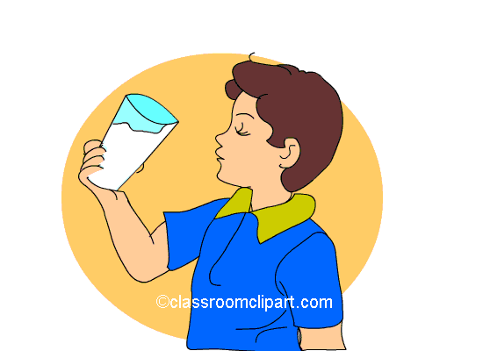
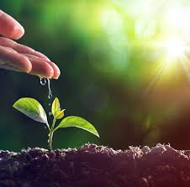
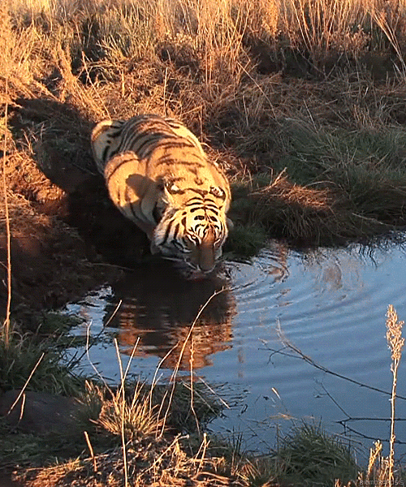
চিত্রগুলো লক্ষ্য কর
উদ্ভিদের পানি প্রয়োজন কেন?
উদ্ভিদের খাদ্য তৈরিতে পানি প্রয়োজন ।
জীবের পানি প্রয়োজন কেন?
খাদ্য পরিপাকের জন্য জীবের পানি প্রয়োজন।

Slide 18
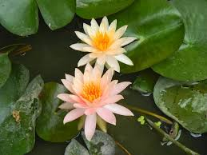
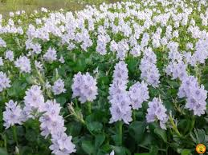
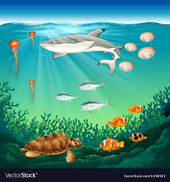
চিত্রগুলো লক্ষ্য কর
এই সকল উদ্ভিদ ও প্রাণী কোথায় বাস করে?
পানিতে বাস করে।

Slide 19
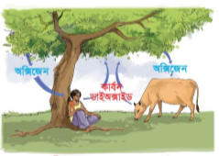
বায়ু থেকে আমরা কী পাই?

Slide 20
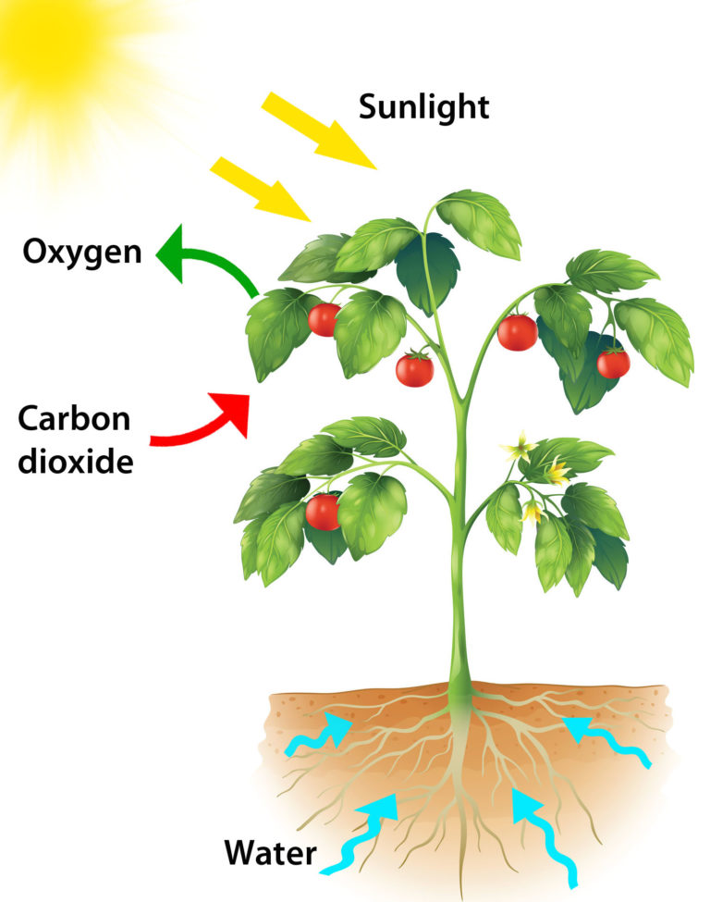
উদ্ভিদ বায়ু থেকে কী গ্রহণ করে এবং কী ত্যাগ করে?
সূর্যের আলো
অক্সিজেন
কার্বন ডাই অক্সাইড
এভাবে উদ্ভিদ নিজের খাবার নিজেই তৈরি করে।
পানি

Slide 21
দলগত কাজ
বাম পাশের বাক্যের সাথে ডান পাশের বাক্যাংশ মিল কর-
(ক) উদ্ভিদ খাদ্য তৈরির সময় | i) উদ্ভিদের উপর নির্ভরশীল ।
(খ) খাদ্য পরিপাকে সাহায্য করে | ii) অক্সিজেন গ্রহণ করে ।
(গ) প্রাণী বায়ু থেকে | iii) তৈরি করে ।
(ঘ) খাদ্যের জন্য আমরা | iv)কার্বন ডাই অক্সাইড গ্রহন করে।
(ঙ) উদ্ভিদ নিজের খাদ্য নিজেই | v) পানি।

Slide 22
বাম পাশের বাক্যের সাথে ডান পাশের বাক্যাংশ মিলিয়ে নাও ..
(ক) উদ্ভিদ খাদ্য তৈরির সময় কার্বন ডাই অক্সাইড গ্রহন করে।
(খ) খাদ্য পরিপাকে সাহায্য করে পানি।
(গ) প্রাণী বায়ু থেকে অক্সিজেন গ্রহন করে।
(ঘ) খাদ্যের জন্য আমরা উদ্ভিদের উপর নির্ভরশীল।
(ঙ) উদ্ভিদ নিজের খাদ্য নিজেই তৈরি করে।

Slide 23
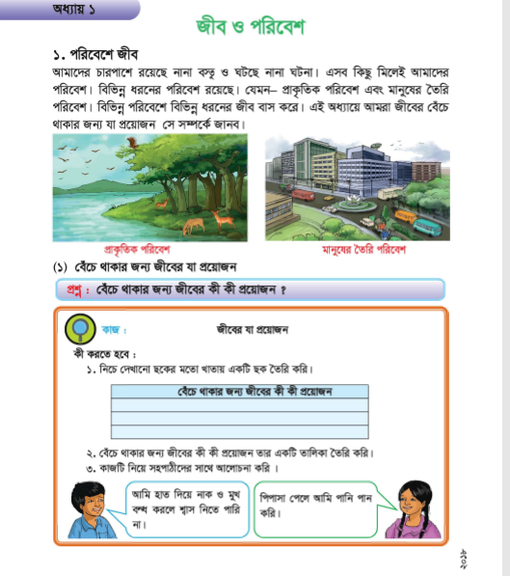
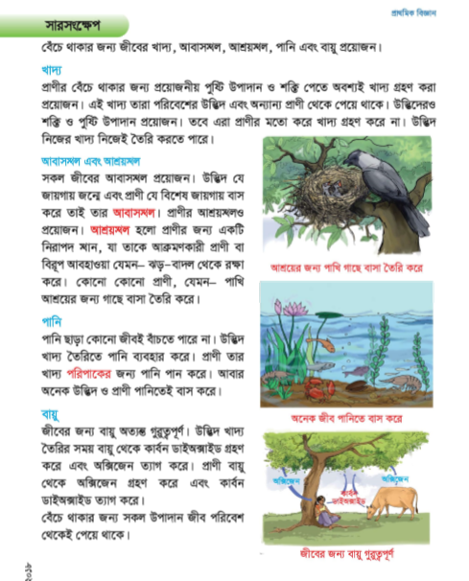
বইয়ের ২ ও ৩ নং পৃষ্ঠা বের কর এবং নিরবে পড়।

Slide 24
মূল্যায়ন
সঠিক উত্তরে টিক চিহ্ন ( ) দাওঃ
১।বেঁচে থাকার জন্য মানুষ প্রয়োজনীয় শক্তি কোথা থেকে পায়?
(ক) মাটি
(খ) পানি
(গ) আলো
(ঘ) খাদ্য
২। পাখি আশ্রয় নেয়-
(ক) পানিতে
(খ) আকাশে
(গ) গাছের ডালে
(ঘ) মাটিতে
৩। উদ্ভিদ খাদ্য তৈরির সময় বাতাসে কী ত্যাগ কর।
(ক)সূর্যের আলো
(খ)কার্বন ডাই অক্সাইড
(গ) অক্সিজেন
(ঘ)নাইট্রোজেন

Slide 25
মূল্যায়ন
শূন্যস্থান পূরণ কর:
আশ্রয়স্থল
(ক) ------------- হলো এমন একটি জায়গা যেখানে প্রাণী নিরাপদে থাকে।
পানি
(খ) উদ্ভিদ খাদ্য তৈরিতে ---------- ব্যবহার করে।
পরিবেশ
(গ) জীব তার প্রয়োজনীয় সকল বস্তু ------------থেকে পেয়ে থাকে।
পানি
(ঘ) --------- ছাড়া কোনো জীবই বাঁচতে পারে না।
অক্সিজেন
(ঙ) প্রাণী বায়ু থেকে -------------গ্রহণ করে।

Slide 26
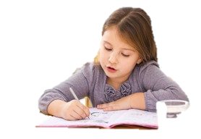
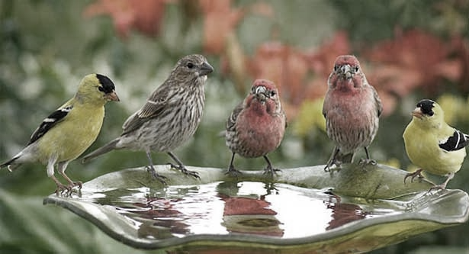
বাড়ির কাজ
বিভিন্ন প্রাণীর আশ্রয়স্থলের নামের একটি তালিকা তৈরি করে আনবে।

Slide 27
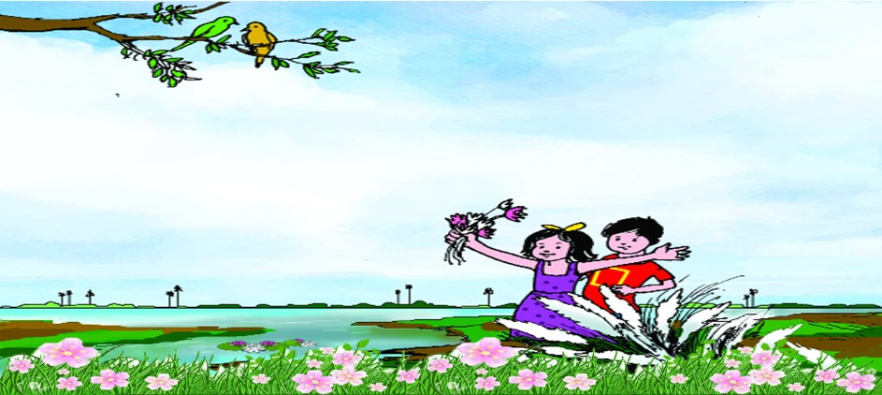
সবাইকে ধন্যবাদ

